Slide 1


ROL
Conjunto de dados brutos, ordenados de forma crescente.

Slide 2
FREQUÊNCIA ABSOLUTA
Denotado por f_{a} ou f_{i}.
É a quantidade de repetição de cada variável (qualitativa ou quantitativa) distinto do ROL.

Slide 3
FREQUÊNCIA RELATIVA
Denotado por %, f% ou f_{r} .
É o percentual que corresponde cada frequência absoluta.
Valor percentual de repetição de cada variável (qualitativa ou quantitativa) do ROL.

Slide 4

FREQUÊNCIA RELATIVA
$$\frac{n}{fa1}= \frac{100 \%}{fr1 \%}$$
$fr1=fa1 ÷n$ $×100$

Slide 5
TABELA SIMPLES
Idade (anos) | fa
22 | 3
24 | 1
25 | 4
26 | 4
27 | 3
28 | 4
30 | 1
35 | 2
39 | 1
40 | 1
Total | 24

Slide 6
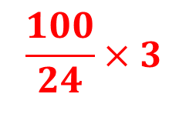
TABELA SIMPLES
Idade (anos) | fa | fr
22 | 3 | 12,5
24 | 1
25 | 4
26 | 4
27 | 3 | 12,5
28 | 4
30 | 1
35 | 2
39 | 1
40 | 1
Total | 24
$$\frac{100}{24}×3$$

Slide 7
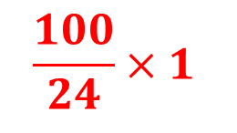
TABELA SIMPLES
Idade (anos) | fa | fr
22 | 3 | 12,5
24 | 1 | 4,2
25 | 4
26 | 4
27 | 3 | 12,5
28 | 4
30 | 1 | 4,2
35 | 2
39 | 1 | 4,2
40 | 1 | 4,2
Total | 24
$$\frac{100}{24}×1$$

Slide 8
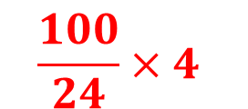
TABELA SIMPLES
Idade (anos) | fa | fr
22 | 3 | 12,5
24 | 1 | 4,2
25 | 4 | 16,7
26 | 4 | 16,7
27 | 3 | 12,5
28 | 4 | 16,7
30 | 1 | 4,2
35 | 2
39 | 1 | 4,2
40 | 1 | 4,2
Total | 24
$$\frac{100}{24}×4$$

Slide 9
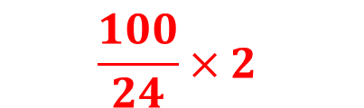
TABELA SIMPLES
Idade (anos) | fa | fr
22 | 3 | 12,5
24 | 1 | 4,2
25 | 4 | 16,7
26 | 4 | 16,7
27 | 3 | 12,5
28 | 4 | 16,7
30 | 1 | 4,2
35 | 2 | 8,3
39 | 1 | 4,2
40 | 1 | 4,2
Total | 24
$$\frac{100}{24}×2$$

Slide 10
TABELA SIMPLES
Idade (anos) | fa | fr
22 | 3 | 12,4
24 | 1 | 4,2
25 | 4 | 16,7
26 | 4 | 16,7
27 | 3 | 12,4
28 | 4 | 16,7
30 | 1 | 4,2
35 | 2 | 8,3
39 | 1 | 4,2
40 | 1 | 4,2
Total | 24 | 100

Slide 11
TABELA SIMPLES
Título:
Idade (anos) | fa | fr
22 | 3 | 12,4
24 | 1 | 4,2
25 | 4 | 16,7
26 | 4 | 16,7
27 | 3 | 12,4
28 | 4 | 16,7
30 | 1 | 4,2
35 | 2 | 8,3
39 | 1 | 4,2
40 | 1 | 4,2
Total | 24 | 100
Fonte:

Slide 12
FREQUÊNCIA ACUMULADA
“Frequência acumulada abaixo de” (F↓) – nos diz quantos dados estão abaixo de um determinado limite da tabela.
“Frequência acumulada acima de” (F↑) – nos diz quantos dados estão acima de um determinado limite da tabela.

Slide 13
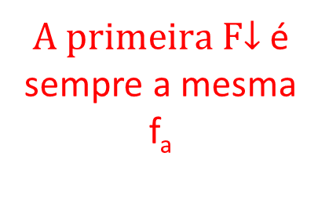
TABELA SIMPLES
Idade (anos) | fa | fr | F↓ | F↓% | F↑ | F↑%
22 | 3 | 12,4 | 3 | 12,4
24 | 1 | 4,2
25 | 4 | 16,7
26 | 4 | 16,7
27 | 3 | 12,4
28 | 4 | 16,7
30 | 1 | 4,2
35 | 2 | 8,3
39 | 1 | 4,2
40 | 1 | 4,2
Total | 24 | 100
$\text{A} \text{primeira} \text{F}\text{↓}$ é sempre a mesma f_{a}

Slide 14
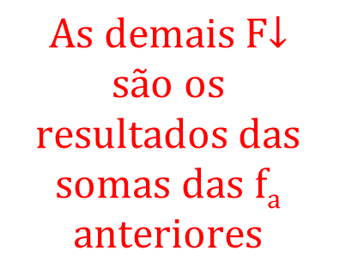
TABELA SIMPLES
Idade (anos) | fa | fr | F↓ | F↓% | F↑ | F↑%
22 | 3 | 12,4 | 3 | 12,4
24 | 1 | 4,2 | 4 | 16,6
25 | 4 | 16,7
26 | 4 | 16,7
27 | 3 | 12,4
28 | 4 | 16,7
30 | 1 | 4,2
35 | 2 | 8,3
39 | 1 | 4,2
40 | 1 | 4,2
Total | 24 | 100
$$\text{As} \text{demais} \text{F}\text{↓ }\text{s}\text{ã}\text{o} \text{os} \text{resultados} \text{das} \text{somas} \text{das} \text{fa} \text{anteriores}$$

Slide 15
TABELA SIMPLES
Idade (anos) | fa | fr | F↓ | F↓% | F↑ | F↑%
22 | 3 | 12,4 | 3 | 12,4
24 | 1 | 4,2 | 4 | 16,6
25 | 4 | 16,7 | 8 | 33,3
26 | 4 | 16,7
27 | 3 | 12,4
28 | 4 | 16,7
30 | 1 | 4,2
35 | 2 | 8,3
39 | 1 | 4,2
40 | 1 | 4,2
Total | 24 | 100

Slide 16
TABELA SIMPLES
Idade (anos) | fa | fr | F↓ | F↓% | F↑ | F↑%
22 | 3 | 12,4 | 3 | 12,4
24 | 1 | 4,2 | 4 | 16,6
25 | 4 | 16,7 | 8 | 33,3
26 | 4 | 16,7 | 12 | 50,0
27 | 3 | 12,4
28 | 4 | 16,7
30 | 1 | 4,2
35 | 2 | 8,3
39 | 1 | 4,2
40 | 1 | 4,2
Total | 24 | 100

Slide 17
TABELA SIMPLES
Idade (anos) | fa | fr | F↓ | F↓% | F↑ | F↑%
22 | 3 | 12,4 | 3 | 12,4
24 | 1 | 4,2 | 4 | 16,6
25 | 4 | 16,7 | 8 | 33,3
26 | 4 | 16,7 | 12 | 50,0
27 | 3 | 12,4 | 15 | 62,4
28 | 4 | 16,7
30 | 1 | 4,2
35 | 2 | 8,3
39 | 1 | 4,2
40 | 1 | 4,2
Total | 24 | 100

Slide 18
TABELA SIMPLES
Idade (anos) | fa | fr | F↓ | F↓% | F↑ | F↑%
22 | 3 | 12,4 | 3 | 12,4
24 | 1 | 4,2 | 4 | 16,6
25 | 4 | 16,7 | 8 | 33,3
26 | 4 | 16,7 | 12 | 50,0
27 | 3 | 12,4 | 15 | 62,4
28 | 4 | 16,7 | 19 | 79,1
30 | 1 | 4,2
35 | 2 | 8,3
39 | 1 | 4,2
40 | 1 | 4,2
Total | 24 | 100

Slide 19
TABELA SIMPLES
Idade (anos) | fa | fr | F↓ | F↓% | F↑ | F↑%
22 | 3 | 12,4 | 3 | 12,4
24 | 1 | 4,2 | 4 | 16,6
25 | 4 | 16,7 | 8 | 33,3
26 | 4 | 16,7 | 12 | 50,0
27 | 3 | 12,4 | 15 | 62,4
28 | 4 | 16,7 | 19 | 79,1
30 | 1 | 4,2 | 20 | 83,3
35 | 2 | 8,3
39 | 1 | 4,2
40 | 1 | 4,2
Total | 24 | 100

Slide 20
TABELA SIMPLES
Idade (anos) | fa | fr | F↓ | F↓% | F↑ | F↑%
22 | 3 | 12,4 | 3 | 12,4
24 | 1 | 4,2 | 4 | 16,6
25 | 4 | 16,7 | 8 | 33,3
26 | 4 | 16,7 | 12 | 50,0
27 | 3 | 12,4 | 15 | 62,4
28 | 4 | 16,7 | 19 | 79,1
30 | 1 | 4,2 | 20 | 83,3
35 | 2 | 8,3 | 22 | 91,6
39 | 1 | 4,2
40 | 1 | 4,2
Total | 24 | 100

Slide 21
TABELA SIMPLES
Idade (anos) | fa | fr | F↓ | F↓% | F↑ | F↑%
22 | 3 | 12,4 | 3 | 12,4
24 | 1 | 4,2 | 4 | 16,6
25 | 4 | 16,7 | 8 | 33,3
26 | 4 | 16,7 | 12 | 50,0
27 | 3 | 12,4 | 15 | 62,4
28 | 4 | 16,7 | 19 | 79,1
30 | 1 | 4,2 | 20 | 83,3
35 | 2 | 8,3 | 22 | 91,6
39 | 1 | 4,2 | 23 | 95,8
40 | 1 | 4,2
Total | 24 | 100

Slide 22
TABELA SIMPLES
Idade (anos) | fa | fr | F↓ | F↓% | F↑ | F↑%
22 | 3 | 12,4 | 3 | 12,4
24 | 1 | 4,2 | 4 | 16,6
25 | 4 | 16,7 | 8 | 33,3
26 | 4 | 16,7 | 12 | 50,0
27 | 3 | 12,4 | 15 | 62,4
28 | 4 | 16,7 | 19 | 79,1
30 | 1 | 4,2 | 20 | 83,3
35 | 2 | 8,3 | 22 | 91,6
39 | 1 | 4,2 | 23 | 95,8
40 | 1 | 4,2 | 24 | 100
Total | 24 | 100 | – | –

Slide 23
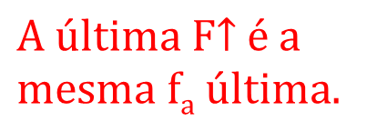
TABELA SIMPLES
Idade (anos) | fa | fr | F↓ | F↓% | F↑ | F↑%
22 | 3 | 12,4 | 3 | 12,4
24 | 1 | 4,2 | 4 | 16,6
25 | 4 | 16,7 | 8 | 33,3
26 | 4 | 16,7 | 12 | 50,0
27 | 3 | 12,4 | 15 | 62,4
28 | 4 | 16,7 | 19 | 79,1
30 | 1 | 4,2 | 20 | 83,3
35 | 2 | 8,3 | 22 | 91,6
39 | 1 | 4,2 | 23 | 95,8
40 | 1 | 4,2 | 24 | 100 | 1 | 4,2
Total | 24 | 100 | – | – | – | –
$$\text{A}\text{ ú}\text{ltima} \text{F}\text{↑ é }\text{a} \text{mesma} \text{fa}\text{ ú}\text{ltima}.$$

Slide 24
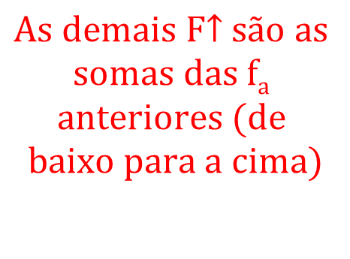
TABELA SIMPLES
Idade (anos) | fa | fr | F↓ | F↓% | F↑ | F↑%
22 | 3 | 12,4 | 3 | 12,4
24 | 1 | 4,2 | 4 | 16,6
25 | 4 | 16,7 | 8 | 33,3
26 | 4 | 16,7 | 12 | 50,0
27 | 3 | 12,4 | 15 | 62,4
28 | 4 | 16,7 | 19 | 79,1
30 | 1 | 4,2 | 20 | 83,3
35 | 2 | 8,3 | 22 | 91,6
39 | 1 | 4,2 | 23 | 95,8 | 2 | 8,4
40 | 1 | 4,2 | 24 | 100 | 1 | 4,2
Total | 24 | 100 | – | – | – | –
$$\text{As} \text{demais} \text{F}\text{↑ }\text{s}\text{ã}\text{o} \text{as} \text{somas} \text{das} \text{fa} \text{anteriores}\text{ (}\text{de} \text{baixo} \text{para} \text{a} \text{cima}\text{)}$$

Slide 25
TABELA SIMPLES
Idade (anos) | fa | fr | F↓ | F↓% | F↑ | F↑%
22 | 3 | 12,4 | 3 | 12,4
24 | 1 | 4,2 | 4 | 16,6
25 | 4 | 16,7 | 8 | 33,3
26 | 4 | 16,7 | 12 | 50,0
27 | 3 | 12,4 | 15 | 62,4
28 | 4 | 16,7 | 19 | 79,1
30 | 1 | 4,2 | 20 | 83,3
35 | 2 | 8,3 | 22 | 91,6 | 4 | 16,7
39 | 1 | 4,2 | 23 | 95,8 | 2 | 8,4
40 | 1 | 4,2 | 24 | 100 | 1 | 4,2
Total | 24 | 100 | – | – | – | –

Slide 26
TABELA SIMPLES
Idade (anos) | fa | fr | F↓ | F↓% | F↑ | F↑%
22 | 3 | 12,4 | 3 | 12,4
24 | 1 | 4,2 | 4 | 16,6
25 | 4 | 16,7 | 8 | 33,3
26 | 4 | 16,7 | 12 | 50,0
27 | 3 | 12,4 | 15 | 62,4
28 | 4 | 16,7 | 19 | 79,1
30 | 1 | 4,2 | 20 | 83,3 | 5 | 20,9
35 | 2 | 8,3 | 22 | 91,6 | 4 | 16,7
39 | 1 | 4,2 | 23 | 95,8 | 2 | 8,4
40 | 1 | 4,2 | 24 | 100 | 1 | 4,2
Total | 24 | 100 | – | – | – | –

Slide 27
TABELA SIMPLES
Idade (anos) | fa | fr | F↓ | F↓% | F↑ | F↑%
22 | 3 | 12,4 | 3 | 12,4
24 | 1 | 4,2 | 4 | 16,6
25 | 4 | 16,7 | 8 | 33,3
26 | 4 | 16,7 | 12 | 50,0
27 | 3 | 12,4 | 15 | 62,4
28 | 4 | 16,7 | 19 | 79,1 | 9 | 37,6
30 | 1 | 4,2 | 20 | 83,3 | 5 | 20,9
35 | 2 | 8,3 | 22 | 91,6 | 4 | 16,7
39 | 1 | 4,2 | 23 | 95,8 | 2 | 8,4
40 | 1 | 4,2 | 24 | 100 | 1 | 4,2
Total | 24 | 100 | – | – | – | –

Slide 28
TABELA SIMPLES
Idade (anos) | fa | fr | F↓ | F↓% | F↑ | F↑%
22 | 3 | 12,4 | 3 | 12,4
24 | 1 | 4,2 | 4 | 16,6
25 | 4 | 16,7 | 8 | 33,3
26 | 4 | 16,7 | 12 | 50,0
27 | 3 | 12,4 | 15 | 62,4 | 12 | 50,0
28 | 4 | 16,7 | 19 | 79,1 | 9 | 37,6
30 | 1 | 4,2 | 20 | 83,3 | 5 | 20,9
35 | 2 | 8,3 | 22 | 91,6 | 4 | 16,7
39 | 1 | 4,2 | 23 | 95,8 | 2 | 8,4
40 | 1 | 4,2 | 24 | 100 | 1 | 4,2
Total | 24 | 100 | – | – | – | –

Slide 29
TABELA SIMPLES
Idade (anos) | fa | fr | F↓ | F↓% | F↑ | F↑%
22 | 3 | 12,4 | 3 | 12,4
24 | 1 | 4,2 | 4 | 16,6
25 | 4 | 16,7 | 8 | 33,3
26 | 4 | 16,7 | 12 | 50,0 | 16 | 66,7
27 | 3 | 12,4 | 15 | 62,4 | 12 | 50,0
28 | 4 | 16,7 | 19 | 79,1 | 9 | 37,6
30 | 1 | 4,2 | 20 | 83,3 | 5 | 20,9
35 | 2 | 8,3 | 22 | 91,6 | 4 | 16,7
39 | 1 | 4,2 | 23 | 95,8 | 2 | 8,4
40 | 1 | 4,2 | 24 | 100 | 1 | 4,2
Total | 24 | 100 | – | – | – | –

Slide 30
TABELA SIMPLES
Idade (anos) | fa | fr | F↓ | F↓% | F↑ | F↑%
22 | 3 | 12,4 | 3 | 12,4
24 | 1 | 4,2 | 4 | 16,6
25 | 4 | 16,7 | 8 | 33,3 | 20 | 83,4
26 | 4 | 16,7 | 12 | 50,0 | 16 | 66,7
27 | 3 | 12,4 | 15 | 62,4 | 12 | 50,0
28 | 4 | 16,7 | 19 | 79,1 | 9 | 37,6
30 | 1 | 4,2 | 20 | 83,3 | 5 | 20,9
35 | 2 | 8,3 | 22 | 91,6 | 4 | 16,7
39 | 1 | 4,2 | 23 | 95,8 | 2 | 8,4
40 | 1 | 4,2 | 24 | 100 | 1 | 4,2
Total | 24 | 100 | – | – | – | –

Slide 31
TABELA SIMPLES
Idade (anos) | fa | fr | F↓ | F↓% | F↑ | F↑%
22 | 3 | 12,4 | 3 | 12,4
24 | 1 | 4,2 | 4 | 16,6 | 21 | 87,6
25 | 4 | 16,7 | 8 | 33,3 | 20 | 83,4
26 | 4 | 16,7 | 12 | 50,0 | 16 | 66,7
27 | 3 | 12,4 | 15 | 62,4 | 12 | 50,0
28 | 4 | 16,7 | 19 | 79,1 | 9 | 37,6
30 | 1 | 4,2 | 20 | 83,3 | 5 | 20,9
35 | 2 | 8,3 | 22 | 91,6 | 4 | 16,7
39 | 1 | 4,2 | 23 | 95,8 | 2 | 8,4
40 | 1 | 4,2 | 24 | 100 | 1 | 4,2
Total | 24 | 100 | – | – | – | –

Slide 32
TABELA SIMPLES
Idade (anos) | fa | fr | F↓ | F↓% | F↑ | F↑%
22 | 3 | 12,4 | 3 | 12,4 | 24 | 100
24 | 1 | 4,2 | 4 | 16,6 | 21 | 87,6
25 | 4 | 16,7 | 8 | 33,3 | 20 | 83,4
26 | 4 | 16,7 | 12 | 50,0 | 16 | 66,7
27 | 3 | 12,4 | 15 | 62,4 | 12 | 50,0
28 | 4 | 16,7 | 19 | 79,1 | 9 | 37,6
30 | 1 | 4,2 | 20 | 83,3 | 5 | 20,9
35 | 2 | 8,3 | 22 | 91,6 | 4 | 16,7
39 | 1 | 4,2 | 23 | 95,8 | 2 | 8,4
40 | 1 | 4,2 | 24 | 100 | 1 | 4,2
Total | 24 | 100 | – | – | – | –

Slide 33
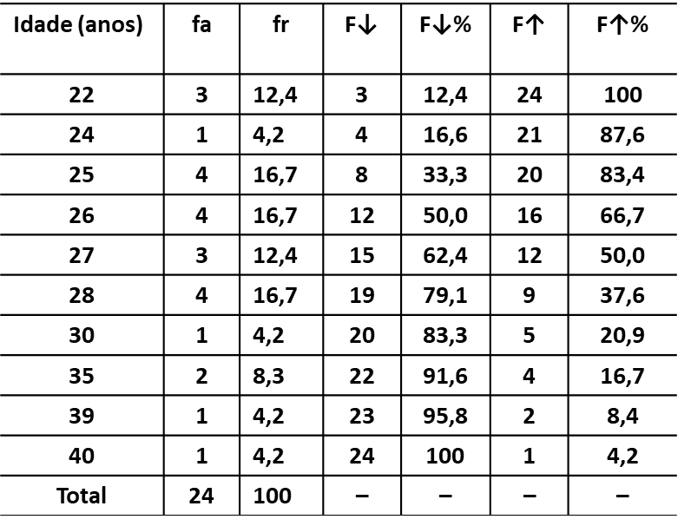
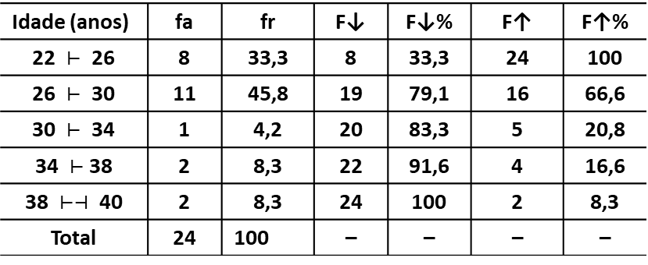
TABELA EM CLASSES

Slide 34
TABELA EM CLASSES
Sempre que o ROL for quantitativo com muitas variações;
Ajuda a reduzir o tamanho (diminui a quantidade de classes/linhas);
Agrupa-se os dados em intervalos pré-estabelecidos.

Slide 35



QUANTAS CLASSES?
Limite superior do ROL
Limite inferior do ROL
$$i=\frac{Ls −Li }{\sqrt{n}}$$
$$Intervalo de$$
$$cada classe$$
$$Total da$$
$$amostra$$

Slide 36
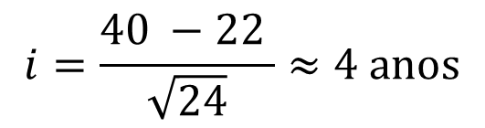
QUANTAS CLASSES?
$$i=\frac{40 −22 }{\sqrt{24}}≈4 anos$$

Slide 37

INTERVALO DA CLASSE
$⊢$ intervalo fechado à esquerda e aberto à direita
$⊢⊣$ intervalo fechado à esquerda e à direita

Slide 38
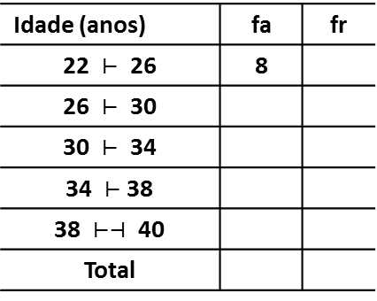
TABELA EM CLASSES
Idade (anos) | fa | fr
22 $⊢$ 26 | 8
26 $⊢$ 30
30 $⊢$ 34
34 $⊢$ 38
38 $⊢⊣$ 40
Total

Slide 39
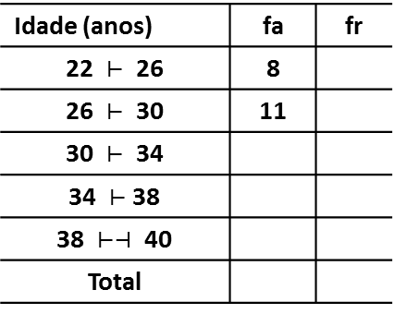
TABELA EM CLASSES
Idade (anos) | fa | fr
22 $⊢$ 26 | 8
26 $⊢$ 30 | 11
30 $⊢$ 34
34 $⊢$ 38
38 $⊢⊣$ 40
Total

Slide 40
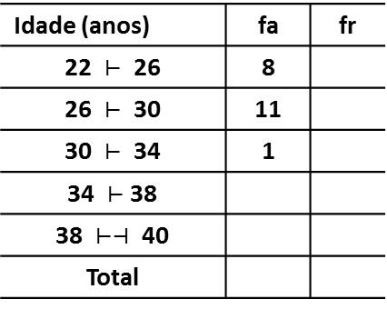
TABELA EM CLASSES
Idade (anos) | fa | fr
22 $⊢$ 26 | 8
26 $⊢$ 30 | 11
30 $⊢$ 34 | 1
34 $⊢$ 38
38 $⊢⊣$ 40
Total

Slide 41
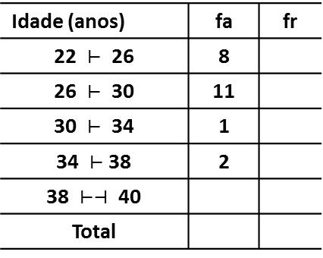
TABELA EM CLASSES
Idade (anos) | fa | fr
22 $⊢$ 26 | 8
26 $⊢$ 30 | 11
30 $⊢$ 34 | 1
34 $⊢$ 38 | 2
38 $⊢⊣$ 40
Total

Slide 42
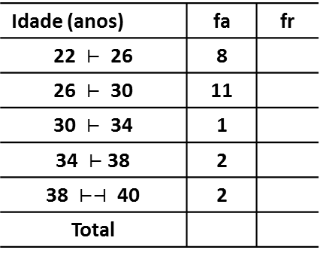
TABELA EM CLASSES
Idade (anos) | fa | fr
22 $⊢$ 26 | 8
26 $⊢$ 30 | 11
30 $⊢$ 34 | 1
34 $⊢$ 38 | 2
38 $⊢⊣$ 40 | 2
Total

Slide 43
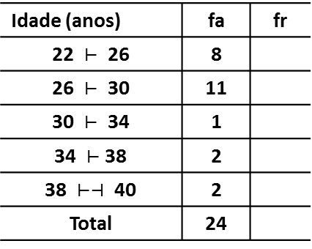
TABELA EM CLASSES
Idade (anos) | fa | fr
22 $⊢$ 26 | 8
26 $⊢$ 30 | 11
30 $⊢$ 34 | 1
34 $⊢$ 38 | 2
38 $⊢⊣$ 40 | 2
Total | 24

Slide 44
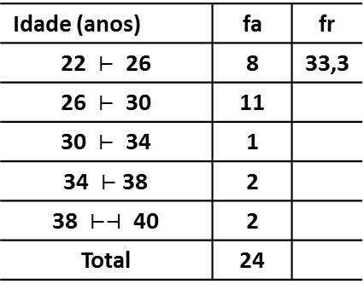
TABELA EM CLASSES
Idade (anos) | fa | fr
22 $⊢$ 26 | 8 | 33,3
26 $⊢$ 30 | 11
30 $⊢$ 34 | 1
34 $⊢$ 38 | 2
38 $⊢⊣$ 40 | 2
Total | 24

Slide 45
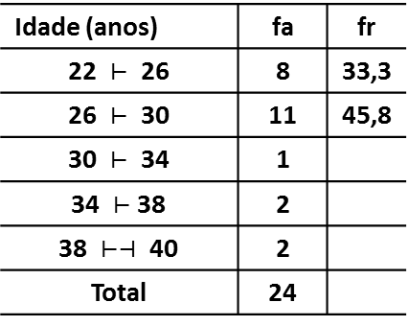
TABELA EM CLASSES
Idade (anos) | fa | fr
22 $⊢$ 26 | 8 | 33,3
26 $⊢$ 30 | 11 | 45,8
30 $⊢$ 34 | 1
34 $⊢$ 38 | 2
38 $⊢⊣$ 40 | 2
Total | 24

Slide 46
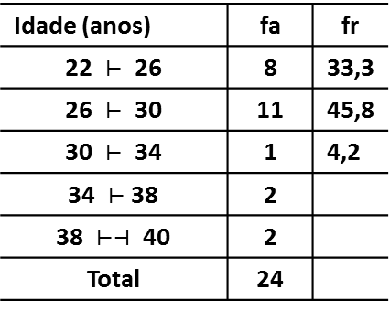
TABELA EM CLASSES
Idade (anos) | fa | fr
22 $⊢$ 26 | 8 | 33,3
26 $⊢$ 30 | 11 | 45,8
30 $⊢$ 34 | 1 | 4,2
34 $⊢$ 38 | 2
38 $⊢⊣$ 40 | 2
Total | 24

Slide 47
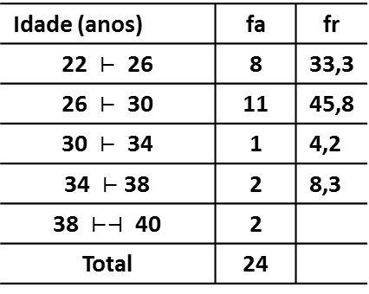
TABELA EM CLASSES
Idade (anos) | fa | fr
22 $⊢$ 26 | 8 | 33,3
26 $⊢$ 30 | 11 | 45,8
30 $⊢$ 34 | 1 | 4,2
34 $⊢$ 38 | 2 | 8,3
38 $⊢⊣$ 40 | 2
Total | 24

Slide 48
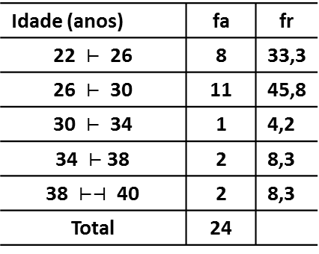
TABELA EM CLASSES
Idade (anos) | fa | fr
22 $⊢$ 26 | 8 | 33,3
26 $⊢$ 30 | 11 | 45,8
30 $⊢$ 34 | 1 | 4,2
34 $⊢$ 38 | 2 | 8,3
38 $⊢⊣$ 40 | 2 | 8,3
Total | 24

Slide 49
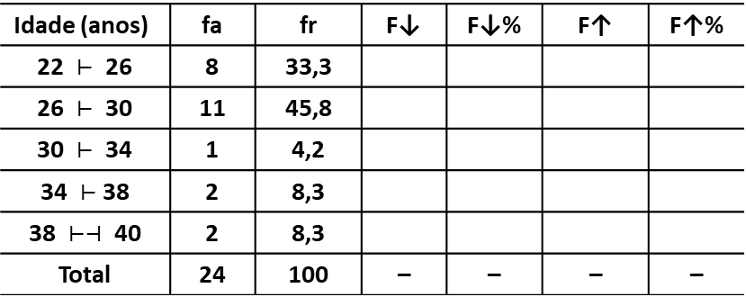
TABELA EM CLASSES
Idade (anos) | fa | fr | F↓ | F↓% | F↑ | F↑%
22 $⊢$ 26 | 8 | 33,3
26 $⊢$ 30 | 11 | 45,8
30 $⊢$ 34 | 1 | 4,2
34 $⊢$ 38 | 2 | 8,3
38 $⊢⊣$ 40 | 2 | 8,3
Total | 24 | 100 | – | – | – | –

Slide 50
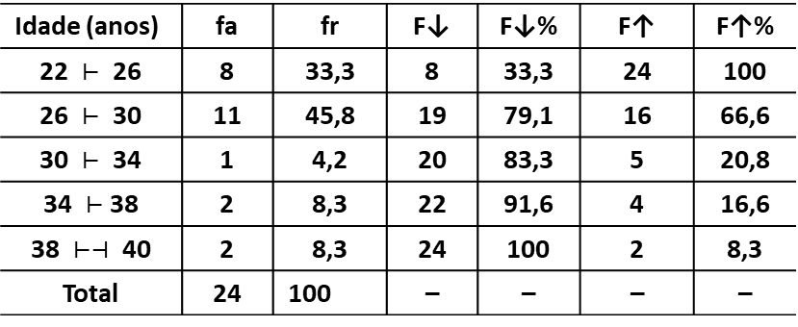
TABELA EM CLASSES
Título:
Idade (anos) | fa | fr | F↓ | F↓% | F↑ | F↑%
22 $⊢$ 26 | 8 | 33,3 | 8 | 33,3 | 24 | 100
26 $⊢$ 30 | 11 | 45,8 | 19 | 79,1 | 16 | 66,6
30 $⊢$ 34 | 1 | 4,2 | 20 | 83,3 | 5 | 20,8
34 $⊢$ 38 | 2 | 8,3 | 22 | 91,6 | 4 | 16,6
38 $⊢⊣$ 40 | 2 | 8,3 | 24 | 100 | 2 | 8,3
Total | 24 | 100 | – | – | – | –
Fonte:

